Slide 1
Прорастание семян

Slide 2
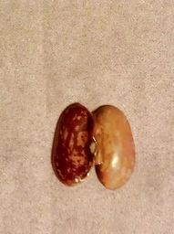
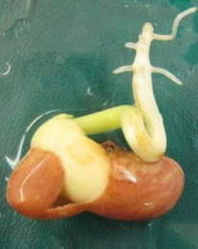
1
2

Slide 3
Что же такое семя?

Slide 4
Семя – растение в зачаточном
состоянии с запасом питательных веществ.

Slide 12
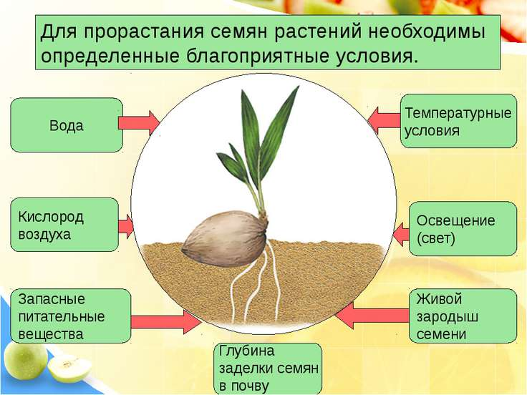

Slide 13
Домашнее задание
Прочитать
параграф 20 (белый учебник)
+ записи в тетради
параграф 38 (синий учебник)
+ записи в тетради
Ответить на вопросы после параграфа (устно)

